Slide 1
POO
Introdução

Slide 2
O que é
Programação Orientada a Objetos e um paradigma de desenvolvimento de software e é utilizado por diversas linguagens de programação: C#, JAVA, PYTHON, C++ e etc.
Este paradigma e o mais popular e difundido atualmente e tem evoluído muito, principalmente em questões voltadas para segurança e reaproveitamento de código.

Slide 3
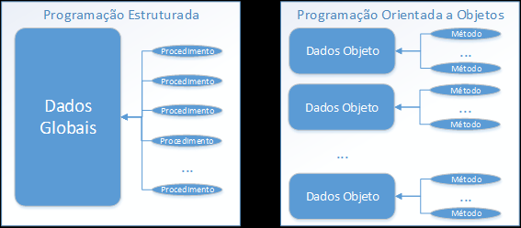
O que é
O POO tem como caracteristica principal a unificação dos dados e das funções e um unico elemento conceitual chamado Objeto que pode ser composto por: atributos e metodos.

Slide 4
Vantagens
Podemos destacar as principais vantagens como:
  Maior facilidade para reutilização de código;
  Maior elevação de abstração;
  Padronização conceitual durante todo o processo;
  Maior adequação à arquitetura cliente/servidor;
  Facilidade de comunicação com os usuários e com outros profissionais de informática;
  Ciclo de vida mais longo para os sistemas

Slide 5
Desvantagens
Complexidade no aprendizado;
Maior uso de memória;
Maior esforço na modelagem de um sistema OO;
Dependência de funcionalidades já implementadas em superclasses no caso da herança, implementações espalhadas em classes diferentes.

Slide 6
Principais diferenças
Programação Estruturada | Programação Orientada a Objetos
Tipo de Dados | Classes
Variável | Objeto / Instância
Função / Procedimento | Operação / Metodo
Chamada de Função | Envio de mensagem
criação de um conjunto de procedimentos (algoritmos) para resolver o problema | Consistem em identificar os objetos e as operações relevantes no mundo real
Encontrar modos apropriados de armazenar os dados | O mapeamento desses em representações abstratas no espaço de soluções

Slide 7
Domínio e Aplicação
Um domínio é composto pelas entidades, informações e processos relacionados a um determinado contexto.
Uma aplicação pode ser desenvolvida para automatizar ou tornar factível as tarefas de um domínio. Portanto, uma aplicação é basicamente o “reflexo” de um domínio.

Slide 8
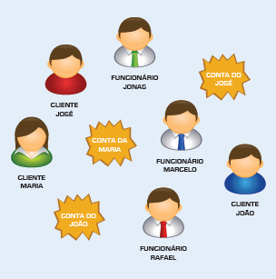
Domínio e Aplicação
Podemos identificar clientes, funcionários, agências e contas como entidades desse domínio.
Assim como podemos identificar as informações e os processos relacionados a essas entidades.

Slide 9
Objetos, Atributos e Métodos
As entidades identificadas no domínio devem ser representadas de alguma forma dentro da aplicação correspondente. Nas aplicações orientadas a objetos, as entidades são representadas por objetos.
  Uma aplicação orientada a objetos é composta por objetos.
  Em geral, um objeto representa uma entidade do domínio.

Slide 10
Objetos, Atributos e Métodos
Para exemplificar, suponha que no domínio de um determinado banco exista um cliente chamado João.
Dentro de uma aplicação orientada a objetos correspondente a esse domínio, deve existir um objeto para representar esse cliente.
Suponha que algumas informações do cliente João como nome, data de nascimento e sexo são importantes para o banco.

Slide 11
Objetos, Atributos e Métodos
Já que esses dados são relevantes para o domínio, o objeto que representa esse cliente deve possuir essas informações.
Esses dados são armazenados nos atributos do objeto que representa o João.
  Um atributo é uma variável que pertence a um objeto.
  Os dados de um objeto são armazenados nos seus atributos.

Slide 12
Objetos, Atributos e Métodos
O próprio objeto deve realizar operações de consulta ou alteração dos valores de seus atributos.
Essas operações são definidas nos métodos do objeto.
Os métodos também são utilizados para possibilitar interações entre os objetos de uma aplicação.

Slide 13
Objetos, Atributos e Métodos
Por exemplo, quando um cliente requisita um saque através de um caixa eletrônico do banco, o objeto que representa o caixa eletrônico deve interagir com o objeto que representa a conta do cliente.
  As tarefas que um objeto pode realizar são definidas pelos seus métodos.
  Um objeto é composto por atributos e métodos.

Slide 14
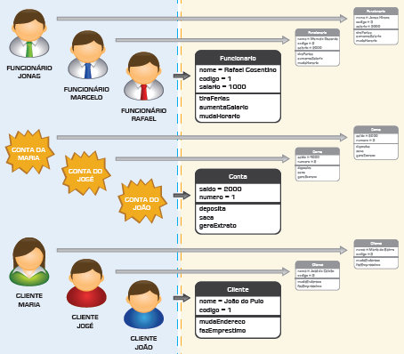
Objetos, Atributos e Métodos

Slide 15
Pilares da Orientação a Objetos
A Orientação a Objetos está fundamentada em quatro pilares:
  Abstração
  Encapsulamento
  Herança
  polimorfismo.

Slide 16
Pilares da Orientação a Objetos
Para entendermos exatamente do que se trata a orientação a objetos, vamos entender quais são os requerimentos de uma linguagem para ser considerada nesse paradigma. Para isso, a linguagem precisa atender a quatro tópicos bastante importantes:

Slide 17
Abstração
A abstração consiste em um dos pontos mais importantes dentro de qualquer linguagem Orientada a Objetos.
Como estamos lidando com uma representação de um objeto real (o que dá nome ao paradigma), temos que imaginar o que esse objeto irá realizar dentro de nosso sistema.
São três pontos que devem ser levados em consideração nessa abstração.

Slide 18
Abstração
O primeiro ponto é darmos uma identidade ao objeto que iremos criar.
Essa identidade deve ser única dentro do sistema para que não haja conflito. Na maior parte das linguagens, há o conceito de pacotes (ou namespaces).
Nessas linguagens, a identidade do objeto não pode ser repetida dentro do pacote, e não necessariamente no sistema inteiro.
Nesses casos, a identidade real de cada objeto se dá por ..

Slide 19
Abstração
A segunda parte diz respeito a características do objeto. Como sabemos, no mundo real qualquer objeto possui elementos que o definem.
Dentro da programação orientada a objetos, essas características são nomeadas propriedades. Por exemplo, as propriedades de um objeto “Cachorro” poderiam ser “Tamanho”, “Raça” e “Idade”.
Por fim, a terceira parte é definirmos as ações que o objeto irá executar. Essas ações, ou eventos, são chamados métodos. Esses métodos podem ser extremamente variáveis, desde “Acender()” em um objeto lâmpada até “Latir()” em um objeto cachorro.

Slide 20
Encapsulamento
O encapsulamento é uma das principais técnicas que define a programação orientada a objetos.
Se trata de um dos elementos que adicionam segurança à aplicação em uma programação orientada a objetos pelo fato de esconder as propriedades, criando uma espécie de caixa preta.

Slide 21
Encapsulamento
A maior parte das linguagens orientadas a objetos implementam o encapsulamento baseado em propriedades privadas, ligadas a métodos especiais chamados getters e setters, que irão retornar e setar o valor da propriedade, respectivamente.
Essa atitude evita o acesso direto a propriedade do objeto, adicionando uma outra camada de segurança à aplicação.

Slide 22
Encapsulamento
Para fazermos um paralelo com o que vemos no mundo real, temos o encapsulamento em outros elementos.
Por exemplo, quando clicamos no botão ligar da televisão, não sabemos o que está acontecendo internamente.
Podemos então dizer que os métodos que ligam a televisão estão encapsulados.

Slide 23
Herança
O reuso de código é uma das grandes vantagens da programação orientada a objetos. Muito disso se dá por uma questão que é conhecida como herança. Essa característica otimiza a produção da aplicação em tempo e linhas de código.
Para entendermos essa característica, vamos imaginar uma família: a criança, por exemplo, está herdando características de seus pais. Os pais, por sua vez, herdam algo dos avós, o que faz com que a criança também o faça, e assim sucessivamente. .

Slide 24
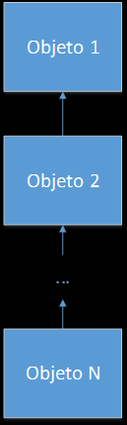
Herança
O objeto abaixo na hierarquia irá herdar características de todos os objetos acima dele, seus “ancestrais”. A herança a partir das características do objeto mais acima é considerada herança direta, enquanto as demais são consideradas heranças indiretas. Por exemplo, na família, a criança herda diretamente do pai e indiretamente do avô e do bisavô.

Slide 25
Polimorfismo
Outro ponto essencial na programação orientada a objetos é o chamado polimorfismo.
Na natureza, vemos animais que são capazes de alterar sua forma conforme a necessidade, e é dessa ideia que vem o polimorfismo na orientação a objetos.

Slide 26
Polimorfismo
Como sabemos, os objetos filhos herdam as características e ações de seus “ancestrais”. Entretanto, em alguns casos, é necessário que as ações para um mesmo método seja diferente.
Em outras palavras, o polimorfismo consiste na alteração do funcionamento interno de um método herdado de um objeto pai.

Slide 27
Polimorfismo
omo um exemplo, temos um objeto genérico “Eletrodoméstico”. Esse objeto possui um método, ou ação, “Ligar()”. Temos dois objetos, “Televisão” e “Geladeira”, que não irão ser ligados da mesma forma. Assim, precisamos, para cada uma das classes filhas, reescrever o método “Ligar()”.
Com relação ao polimorfismo, valem algumas observações. Como se trata de um assunto que está intimamente conectado à herança, entender os dois juntamente é uma boa ideia

Slide 28
Overview
A programação orientada a objetos traz uma ideia muito interessante:
  A representação de cada elemento em termos de um objeto, ou classe. Esse tipo de representação procura aproximar o sistema que está sendo criado ao que é observado no mundo real, e um objeto contém características e ações, assim como vemos na realidade.
  Esse tipo de representação traz algumas vantagens muito interessantes para os desenvolvedores e também para o usuário da aplicação. Veremos algumas delas a seguir.

Slide 29
Overview
A reutilização de código é um dos principais requisitos no desenvolvimento de software atual. Com a complexidade dos sistemas cada vez maior, o tempo de desenvolvimento iria aumentar exponencialmente caso não fosse possível a reutilização.

Slide 30
Overview
A orientação a objetos permite que haja uma reutilização do código criado, diminuindo o tempo de desenvolvimento, bem como o número de linhas de código.
Isso é possível devido ao fato de que as linguagens de programação orientada a objetos trazem representações muito claras de cada um dos elementos, e esses elementos normalmente não são interdependentes.

Slide 31
Overview
Essa independência entre as partes do software é o que permite que esse código seja reutilizado em outros sistemas no futuro.
Outra grande vantagem que o desenvolvimento orientado a objetos traz diz respeito a leitura e manutenção de código.
Como a representação do sistema se aproxima muito do que vemos na vida real, o entendimento do sistema como um todo e de cada parte individualmente fica muito mais simples.

Slide 32
Overview
A criação de bibliotecas é outro ponto que é muito mais simples com a orientação a objetos.
No caso das linguagens estruturadas, como o C, temos que as bibliotecas são coleções de procedimentos (ou funções) que podem ser reutilizadas.
No caso da POO, entretanto, as bibliotecas trazem representações de classes, que são muito mais claras para permitirem a reutilização.

